Slide 1
УРОК БЕЗОПАСНОСТИ ОБУЧАЮЩИХСЯ В СЕТИ ИНТЕРНЕТ

Slide 2
Мир интернета І. Организационный момент

Slide 3
І. Организационный момент
Поисковая система ИНТЕРНЕТ

Slide 4
В настоящее время Интернет стал неотъемлемой частью повседневной жизни, бизнеса, политики, науки и образования. Использование Интернета дома и в образовательных учреждениях позволяет повысить эффективность обучения, а так же получать свежие новости в интересующей области не только родителям и педагогам, но и учащимся, в том числе и ВАМ.
Безусловные преимущества использования Интернет

Slide 5
Скрытые и открытые угрозы Интернет
Интернет приближает к нам сервисы и серверы, расположенные в разных странах и на разных континентах: все, что душе угодно, оказывается «на расстоянии клика». Но на таком же расстоянии – то есть совсем рядом! – находятся и созданные киберпреступниками ресурсы, которые с легкостью заразят ваш компьютер вирусом, украдут персональные данные, превратят ваш компьютер в «зомби», который без вашего ведома будет рассылать спам или участвовать в атаках на сайты.

Slide 6
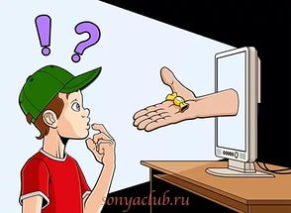
Правила безопасности Интернет.
Социальный ролик "Безопасный интернет - детям!":
http://www.youtube.com/watch?v=789j0eDglZQ

Slide 7
Правило №1
Нежелательно размещать персональную информацию в Интернете
Персональная информация — это ваше имя, фамилия, возраст, номер мобильного телефона, адрес электронной почты, домашний адрес и адрес школы, в которой Вы учитесь

Slide 8
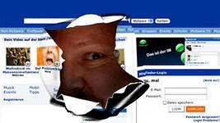
Правило №2
Если вы публикуете фото или видео в интернете — каждый может посмотреть их и использовать в своих целях

Slide 9
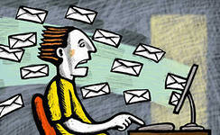
Правило №3
На e - mail могут приходить нежелательные письма – «СПАМ».
Не отвечайте на них!!!
Если Вы ответите на подобное письмо, отправитель будет знать, что вы пользуетесь своим электронным почтовым ящиком и будет продолжать посылать вам спам.

Slide 10
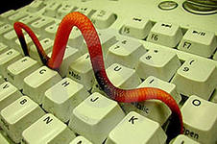
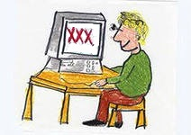
Правило №4
Не открывайте файлы, которые прислали неизвестные Вам люди.
Вы не можете знать, что на самом деле содержат эти файлы – в них могут быть вирусы или фото и видео с «агрессивным» содержанием

Slide 11
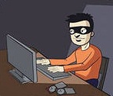
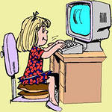
Правило №5
Не добавляйте незнакомых людей в «друзья» в социальных сетях, ICQ, MSN messenger и т.п.
Виртуальные знакомые могут быть не теми, за кого себя выдают!!!

Slide 12
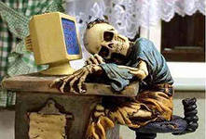
Правило №6
Контролируйте работу за компьютером.
Неограниченное использование компьютера может привести к физическим (глазным, гиподинамия, остеохондроз) и психологическим заболеваниям (Интернет – зависимость).

Slide 13
Правило №7
Используйте для паролей трудно запоминаемый набор цифр и букв.
Не используйте в качестве паролей набор цифр: 1234, дату вашего рождения и т.п.
«Легкие» пароли быстро взламываются, и Вы можете стать жертвой злоумышленников.

Slide 14
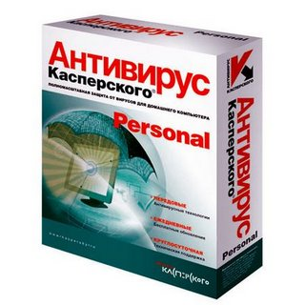
Правило №8
Используйте на компьютерах лицензионное программное обеспечение, антивирусные программы и своевременное обновляйте их.
Обновление необходимо для пресечения проникновения новых вредоносных программ на Ваш компьютер.

Slide 15
Правило №9
Не вводите важные сведения и не «запоминайте» пароли на общедоступных компьютерах (в школе, в Интернет-кафе)
Злоумышленники могут «взломать» ваш е-mail, а также страницы социальных сетей и будут действовать в Сети от Вашего имени

Slide 16
Правило №10
При общении соблюдайте сетевой - этикет.
Не забывайте, что в Сети вы общаетесь с живым человеком, а часто - со многими людьми одновременно.
Следуйте в Сети тем же правилам, которым вы следуете в реальной жизни.
Старайтесь выглядеть достойно в глазах своих собеседников! Не экономьте свое время на "условностях" типа правил хорошего тона или, скажем, правил грамматики и орфографии.
Не пренебрегайте советами знатоков и делитесь своими знаниями с другими!
Сдерживайте страсти. Вступать в дискуссии никакой этикет не запрещает, однако не опускайтесь до брани и ругательств.
Будьте терпимы к недостаткам окружающих вас людей!
Это лишь маленькая толика правил сетевого этикета, которую вам нужно запомнить

Slide 17
Правило №11
Не верьте всему, что размещено в Интернете
В сети может быть размещена недостоверная информация, домыслы, а также информация, не соответствующая действительности; не распространяйте сами такую информацию.

Slide 18
Правило №12
Если рядом с вами нет родственников, не встречайтесь в реальной жизни с людьми, с которыми вы познакомились в Интернете
Если ваш виртуальный друг действительно тот, за кого он себя выдает, он нормально отнесется к вашей заботе о собственной безопасности!

Slide 19
Правило №13
Используйте веб - камеру только при общении с друзьями
Проследите, чтобы посторонние люди не имели возможности видеть ваш разговор, т.к. он может быть записан.

Slide 20
Помните!!!
Никогда не поздно рассказать взрослым,
если вас кто-то обидел

Slide 21
Соблюдение вышеизложенных правил облегчит, ускорит и обезопасит Вашу работу в Интернете.

Slide 22
Установите комплексную систему защиты. Обновляйте операционную систему Windows. Пользуйтесь лицензионным ПО. Делайте резервные копии.
Защита Вашего Компьютера!

Slide 23
Учителям и преподавателям
Подготовьтесь. Изучите технику безопасности в Интернете, чтобы знать виды Интернет—угроз, уметь их распознать и предотвратить. Выясните, какими функциями обладают компьютеры подопечных, а так же какое программное обеспечение на них установлено.
Прежде чем позволить ребенку работу за компьютером, расскажите ему как можно больше о виртуальном мире, его возможностях и опасностях.

Slide 24
Не позволяйте детям самостоятельно исследовать Интернет-пространство, они могут столкнуться с агрессивным контентом. Выберите интересные ресурсы и предложите детям изучить их вместе. Убедитесь, что на компьютерах установлены и правильно настроены средства фильтрации контента, спама.

Slide 25
Закрепление изученного материала.
Развлечения и безопасность в Интернете http://www.youtube.com/watch?v=3Ap1rKr0RCE
-Остерегайся мошенничества в Интернете http://www.youtube.com/watch?v=AMCsvZXCd9w

